Slide 1
Cloud Radio Access Network
( C-RAN )
-Djeddal Hanane
-Touzari Liticia

Slide 2
Contenu
Introduction
Architecture RAN distribué
Architecture C-RAN
Choix d’implémentation de C-RAN
Structure logique de C-RAN
Coordinated MultiPoint transmission
Challenges auxquels fait face C-RAN
Framework
Profilage dynamique
Regroupement dynamique des RRHs
Conclusion

Slide 3
Introduction
Trafic important en telecommunication
N’implique pas une croissance en CA des opérateurs
Necessite plus d’infrastructures
Coût important
Maintenance des réseaux existants sera compliqué

Slide 4
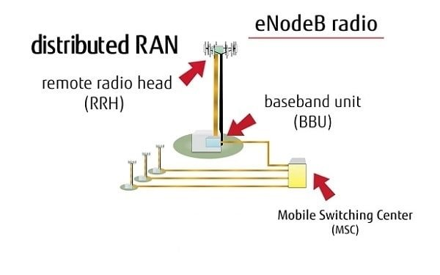
Architecture D-RAN

Slide 5
Problèmes de D-RAN
Déploiement difficile et coûteux
Problèmes d’interferences entre les cellules de petites tailles
Grande consommation d’energie

Slide 6
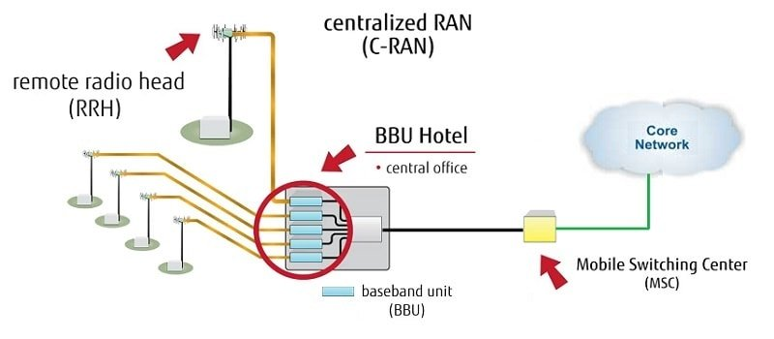
C-RAN

Slide 7
Composants de C-RAN
BBU Pool : regroupe l’ensemble des noeuds BBU et permet l’allocation dynamique et le reconfiguration basée sur des données en temps-réel
RRU : les mêmes que le RAN traditionnelle
Optical Transmission Network (OTN) : connection entre une instance BBU et une RRU.

Slide 8
Avantages de C-RAN
Optimise l’utilisation des ressouces.
Faible cosommation d’energie. (réduit de 41%)
Minimise les interferences.
Facilite l’implementation des technologies avancées
(coMP : gain débit de 20 %~50 % , Joint Processing)
Permet la virtualisation/Cloudification
Scalability et fléxibilité

Slide 9
Implémentation
Centralisation : Problème de fibre optique
solution : Compression, Single Fiber Bi-directional, wavelength-division multiplexing
Virtualisation/ Cloudification
-Serveur IT standard.
-Ajout d’un matériel dédié pour accélérer les opérations de la couche physique
-Virtualisation en data centers avec optimisation pour atteindre les conditions de traitemment en temps-réel.

Slide 10
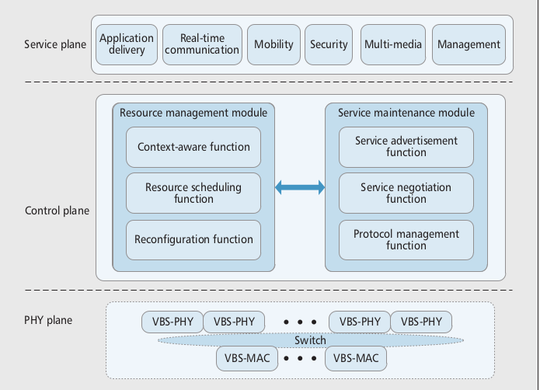
Structure logique

Slide 11
Structure logique
Couche physique :
General Purpose Processor avec un accélateur pour assurer le traitement de signal : décodage, démultiplexage, Fast Fourier Transformation.
Couche de contrôle :
-Module de gestion des ressources :
CAF : collecter des informations sur les terminaux et le réseau
RSF : prévoir des RAN possibles pour les terminaux
RF : Executer la décision de RSF et la sauvegarder
-Module de gestion de service :
SAF : genèrer un plan des RAN et le paratge broadcast
SNF : prédire la qualité de service et le coût
PMF : implémenter les interfaces, securité etc.
Couche de service : plateforme pour fournir des servies.

Slide 12
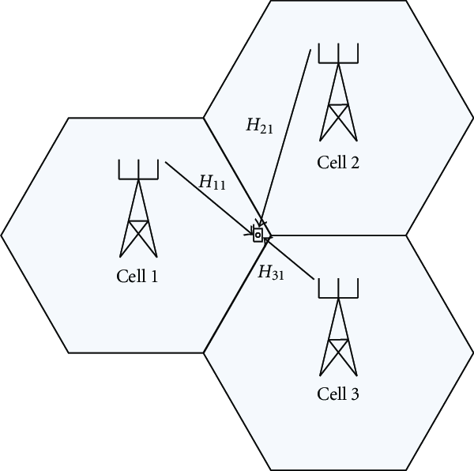
Coordinated Multipoint transmission (coMP)
.
Minimiser interférences Inter-Cell
Algorithme adapté à C-RAN :
-Sélectionner un ensemble d’utilisateurs ayant une bonne qualité de service
-Sélectionner un sous-ensemble pour partager la fréquence de multiplexage selon leurs orthogonalité (SUP classique)
|cosq| ≤ e q : l’angle entre les vecteurs de deux utilisateurs
-Sélection selon un nombre de condition défini (SUP-CN)
k(H) = ||H^{–1} || · ||H|| H : matrice de coefficients de K BS à M utilisateurs
-Pour un nouveau utilisateur, on calcule k(H) pour la matrice avec ce nouveau utilisateur, s’il inferieur au seuil on le rajoute.

Slide 13
Challenges auxquels fait face C-RAN
Comment prévoir le trafic RRH pour une période future ?
La capture de la dépendance temporelle et la corrélation spatiale entre les modèles de trafic RRH n’est pas triviale.
Comment mesurer la complémentarité entre RRH ?
Les pics de trafic RRH d’un cluster doivent être dispersés dans le temps.
Tirer pleinement parti de la capacité de la BBU
Comment regrouper de manière optimale les RRH complémentaires pour une BBU ?
Un schéma optimal doit non seulement maximiser l’utilité moyenne de la capacité de la BBU mais aussi minimiser les coûts de déploiement.
Respecter les contraintes des distances dans les clusters.

Slide 14
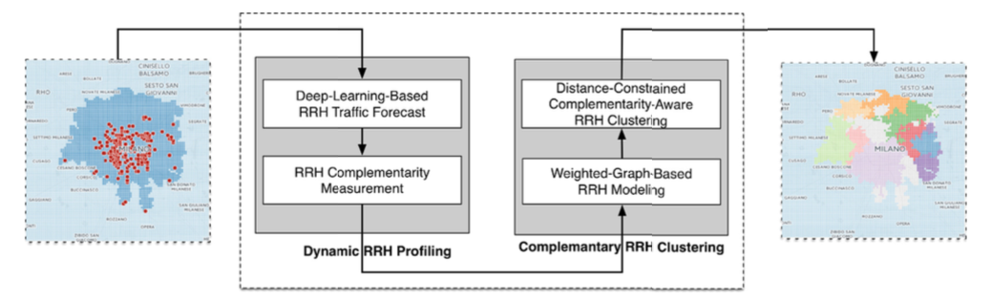
Framework
Framework en deux phases :
PROFILAGE DYNAMIQUE DES RRH
Apprentissage en profondeur pour prédire les modèles de trafic RRH dans une période future.
Calcul de la complémentarité des RRH.
REGROUPEMENT DYNAMIQUE DES RRH
Construction d’un modèle graphique pour représenter la complémentarité en RRH.
Regroupement des RRH grâce à un algorithme de regroupement à distances limitées.

Slide 15
Profilage dynamique
Prévision du trafic RRH
Approche basée sur l’apprentissage profond en utilisant le modèle MuLSTM qui apprend efficacement les dépendances temporelles des données ainsi que les corrélation spatiales entre RRH.
Définitions et Représentations
RRH : chaque RRH est désigné par le triplet {r, r = (id, latitude, longitude)}.
Trafic RRH : désigné par un ensemble de séquences de longueur fixe:
{f , fi = [ui(1), ..., ui(t), ..., ui(Nt)]}
où ui (t) est le volume de trafic de RRHi dans l'intervalle de temps t (1 ≤ t ≤ Nt).
Snapshot : correspond au trafic de tous les RRH pendant une période de temps donnée Δt
F = {Fi, Fi = F ([(i − 1) * Δt, i * Δt], :), i = 1,2, …}

Slide 16
Profilage dynamique
Modèle MuLSTM
Le modèle reçoit F_{i} en entrée et en sortie F_{i+1}.
Il suit une structure Codeur/Décodeur :
Couche Codeur : prend un snapshot en entrée, apprend les structures temporelles et spatiales puis transmet les séquences codées au décodeur.
Couche Décodeur : fait la prévision pour un futur snapshot grâce à un algorithme de
rétropropagation BPTT.

Slide 17


Profilage dynamique
Mesure de complémentarité
Distribution maximale
Pour un ensemble de RRHs C={r₁, r₂…,r_{N}}, trouver les heures de pointes dans le trafic de chaque RRH T(r_{i})={t_{i1}, t_{i2,}…, t_{im}}, puis calculer l’entropie de Shanon des heures de pointes sur l’ensemble des RRHs regroupés :
Utilitaire de capacité
Pour utiliser pleinement la capacité de la BBU, on mesure son utilité pour un cluster C grâce à la formule suivante :
Complémentarité d’un cluster :
M(C)= H(C)*U(C)

Slide 18
Regroupement dynamique des RRHs
Modélisation RRH basée sur un graphe pondéré
Modélisation de la complémentarité entre RRH sous forme d’un graphe pondéré G=(V, E)
(V : ensemble des RRH, E : liens entre RRH).
Définition d’une matrice d’adjacence A pour le graphe G, tel que a_{ij}=
Pour deux RRHs voisins on utilise leurs mesure de complémentarité pour déterminer les poids des liaisons : W(r_{i}, r_{j})=M({r_{i}, r_{j}})*a_{ij}
1 si distance(r_{i}, r_{j})<T
0 sinon

Slide 19


Regroupement dynamique des RRHs
Regroupement RRH à contrainte de distance
Utilisation d’un algorithme basé sur le détection de communautés pour regrouper les RRHs de sorte à maximiser la complémentarité dans les clusters et à la minimiser entre les clusters.
Définir une partition de clusters P={C1, C2, …, CK}, et pour un RRHv définir sa connectivité à un cluster C comme suit :
Définir les clusters adjacents à v comme :
L’objectif est de trouver un ensemble optimal de cluster P :
Tout en délimitant les distances dans le cluster :
Utiliser l’algorithme DCCA, qui attribue itérativement des RRHs au clusters adjacents ou le gain de l’affectation est calculé comme suit :

Slide 20
CONCLUSION

